Slide 1



TRƯỜNG ĐẠI HỌC TRÀ VINH
Khoa Kỹ thuật và Công nghệ
BÁO CÁO KHÓA LUẬN TỐT NGHIỆP
XÂY DỰNG SÀN GIAO DỊCH XE Ô TÔ ĐÃ QUA SỬ DỤNG
Giảng viên hướng dẫn:
Sinh viên thực hiện:
ThS. Nguyễn Khắc Quốc
Kim Dương Tuấn - DA20TTA - 110120083

Slide 2

NỘI DUNG
01
MÔ TẢ ĐỀ BÀI
02
MÔ HÌNH HỆ THỐNG
03
GIAO DIỆN HỆ THỐNG
04
KẾT LUẬN

Slide 3





01 MÔ TẢ ĐỀ BÀI
HỆ THỐNG
GIAO DỊCH
UY TÍN
Xây dựng hệ thống
tối ưu về giao diện hệ thống hoạt động các chức năng nhanh chóng
Xây dựng hệ thống giao dịch dành cho khách hàng và doanh nghiệp có thể đăng tin mua, bán sản phẩm của cá nhân, doanh nghiệp
Cung cấp thông tin chính xác, minh bạch, chi tiết, uy tín cho khách hàng

Slide 4

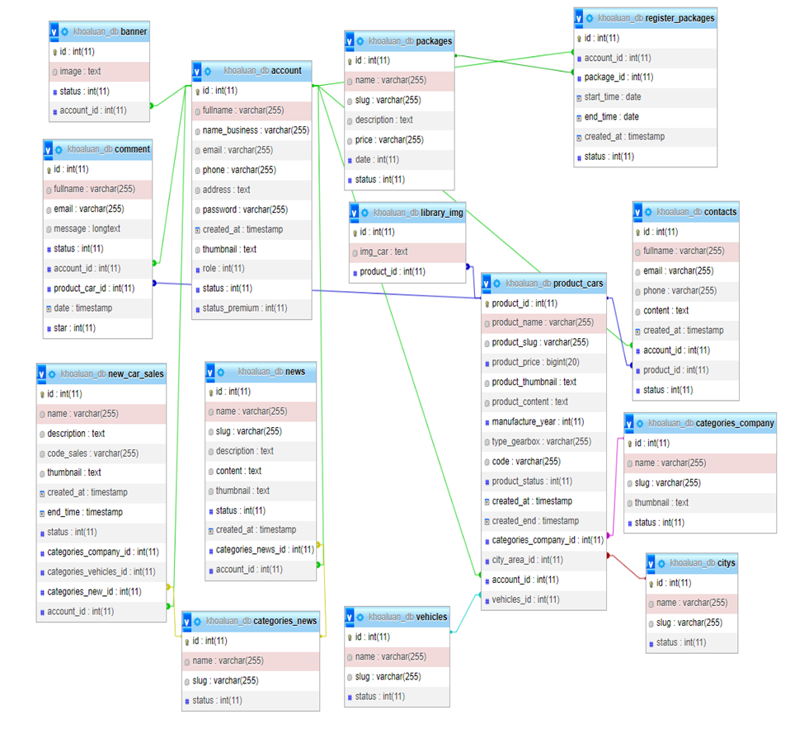
MÔ HÌNH HỆ THỐNG
MÔ HÌNH
VẬT LÝ

Slide 5
MÔ HÌNH DFD

Slide 6

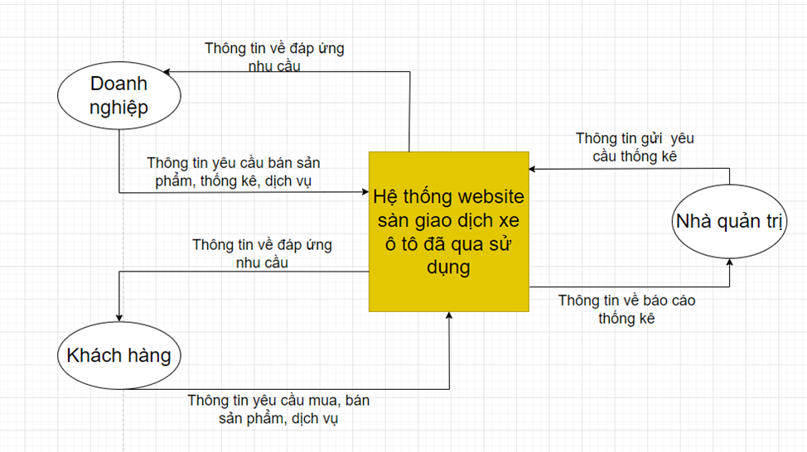
MÔ HÌNH DFD
MỨC NGỮ CẢNH
01
02
03
04

Slide 7
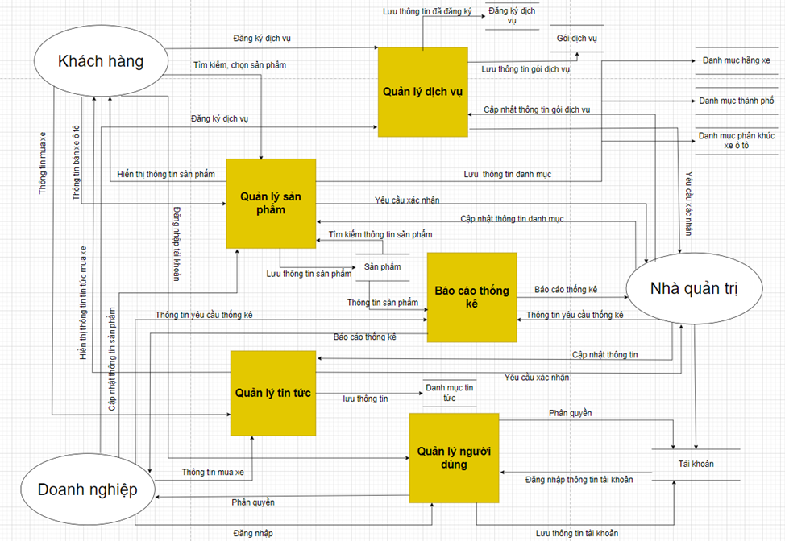
MÔ HÌNH DFD
MỨC 1

Slide 8
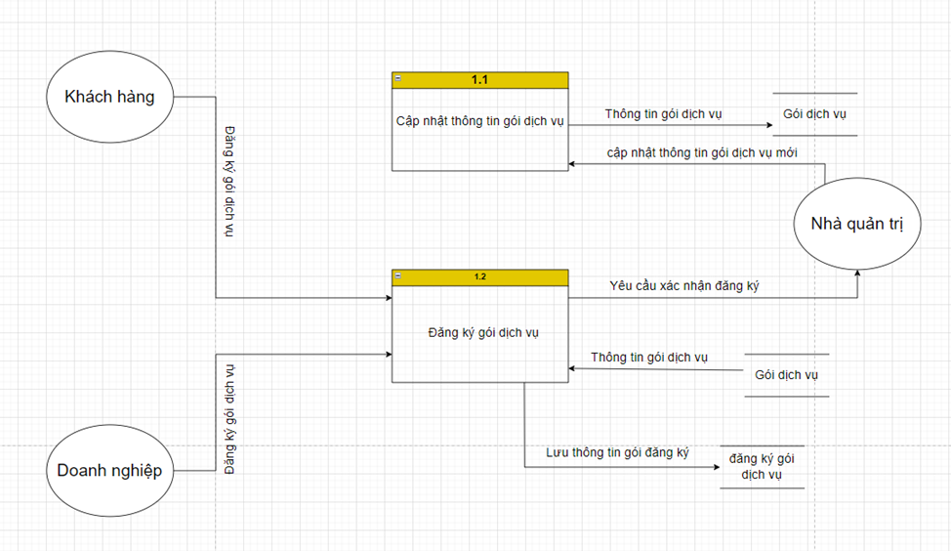
MÔ HÌNH DFD
MỨC 2
CHỨC NĂNG QUẢN LÝ DỊCH VỤ

Slide 9
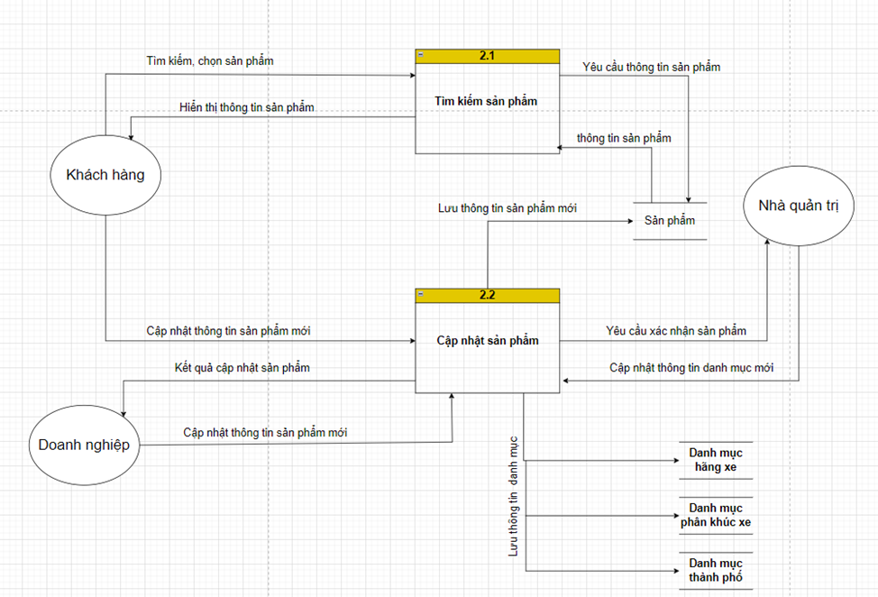
MÔ HÌNH DFD
MỨC 2
CHỨC NĂNG QUẢN LÝ SẢN PHẨM

Slide 10
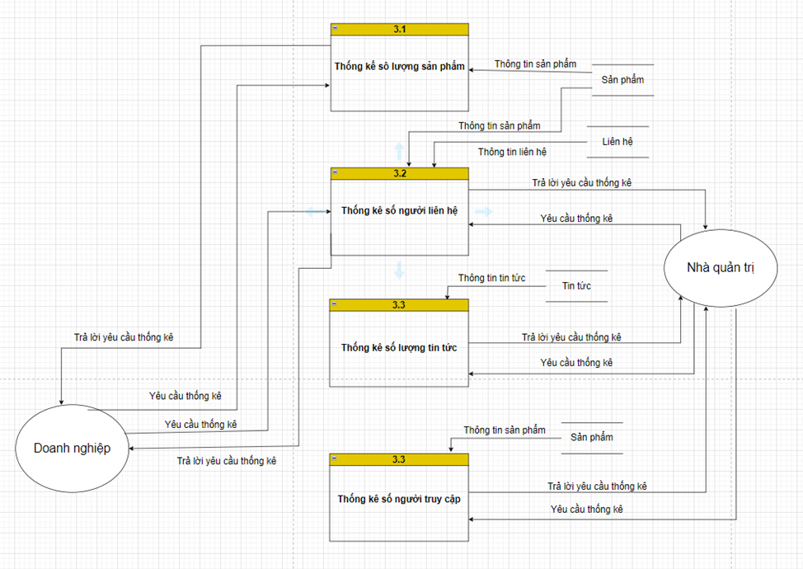
MÔ HÌNH DFD
MỨC 2
CHỨC NĂNG THỐNG KÊ

Slide 11
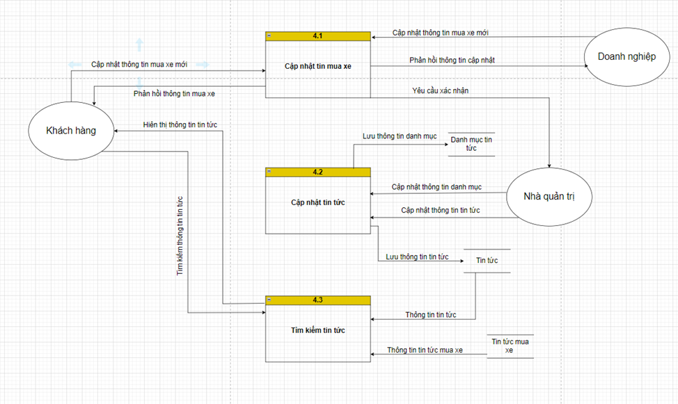
MÔ HÌNH DFD
MỨC 2
CHỨC NĂNG QUẢN LÝ TIN TỨC

Slide 12
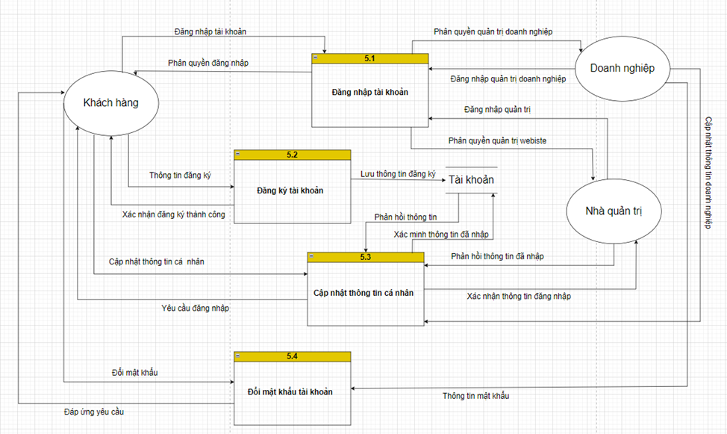
MÔ HÌNH DFD
MỨC 2
CHỨC NĂNG QUẢN LÝ NGƯỜI DÙNG

Slide 13
GIAO DIỆN HỆ THỐNG

Slide 14
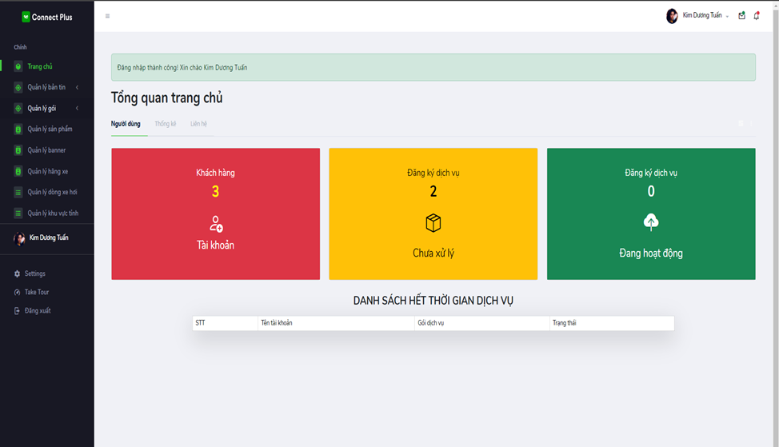
GIAO DIỆN QUẢN TRỊ

Slide 15
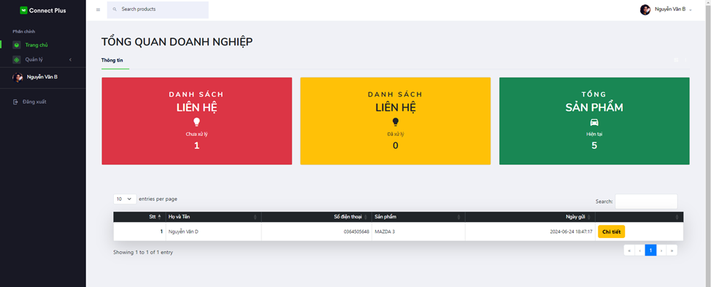
GIAO DIỆN DOANH NGHIỆP

Slide 16
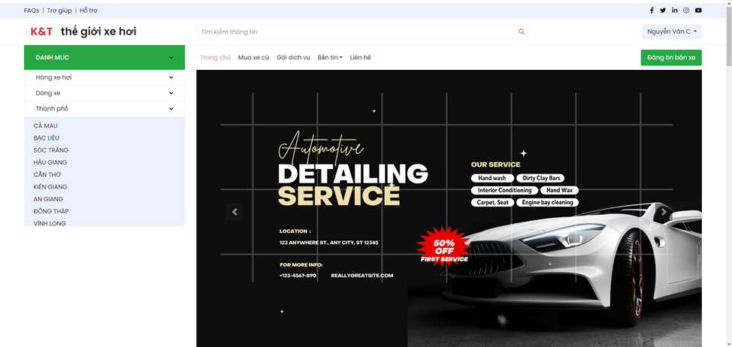
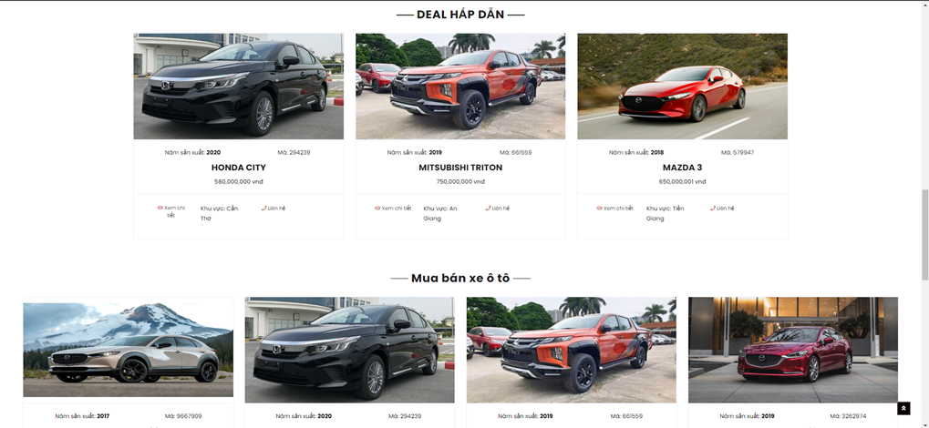
GIAO DIỆN NGƯỜI DÙNG

Slide 17
KẾT LUẬN

Slide 18

KẾT QUẢ
Quản trị hệ thống: Quản lý thông tin dịch vụ dễ dàng, quản lý các bài đăng sản phẩm, tài khoản bán hàng, bài tin mua xe, và có thể đăng tin tức liên quan đến xe ô tô.
Doanh nghiệp: Tài khoản doanh nghiệp có thể đăng bán sản phẩm của mình, hệ thống cung cấp thống kê cho doanh nghiệp.
Khách hàng: Tài khoản khách hàng có thể đăng bán sản phẩm cá nhân, đăng tin cần mua sản phẩm, và tăng cường sự tương tác giữa người bán và người mua.

Slide 19
HƯỚNG PHÁT TRIỂN
Khách hàng và doanh nghiệp có thể nhắn tin trực tiếp trên hệ thống, không cần sử dụng dịch vụ bên ngoài.
Xây dựng và tối ưu hệ thống trên các nền tảng điện thoại, giúp khách hàng xem trực tiếp trên điện thoại.

Slide 20

CẢM ƠN THẦY CÔ ĐÃ THEO DÕI

